Slide 1
컴퓨터 통신 팀 프로젝트 7조
이채민 60175076
이준성 60171745
이창민 60142013
이준우 60142969
이승기 60151938

Slide 2
과제 개요
sampling rate 8,000, 4,000, 2,000, 1,000 samples/sec 차이 비교
Quantization levels 256(8bit), 128(7bit), 64(6bit), 32(5bit), 16(4bit)
차이 비교

Slide 3
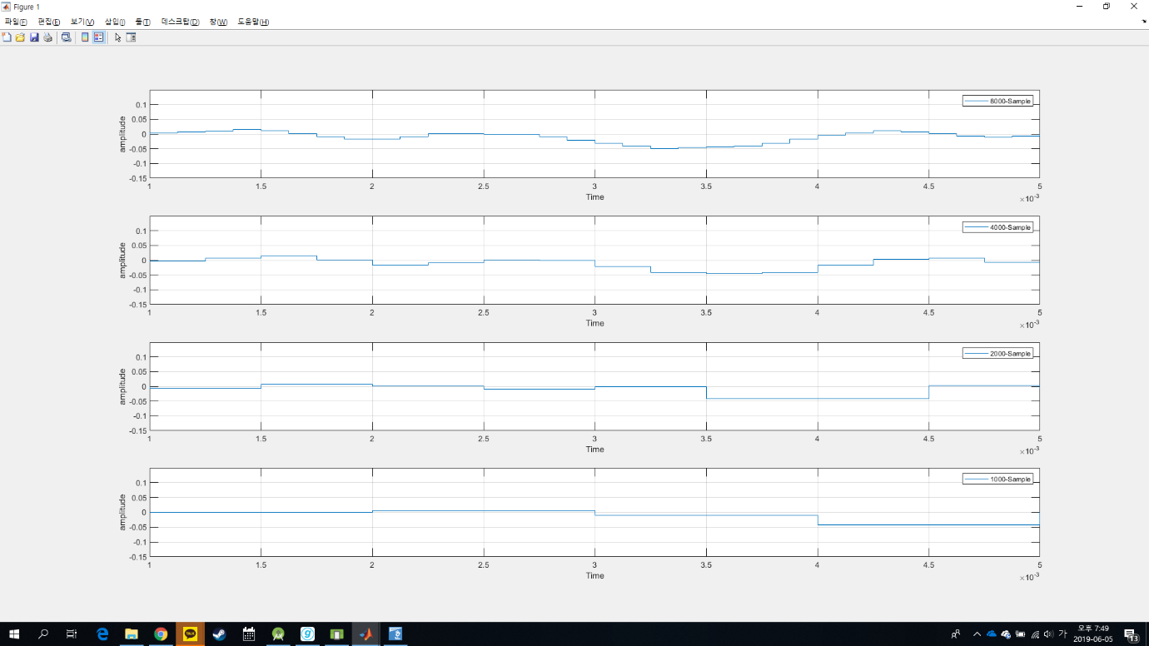
Sampling Rate

Slide 4
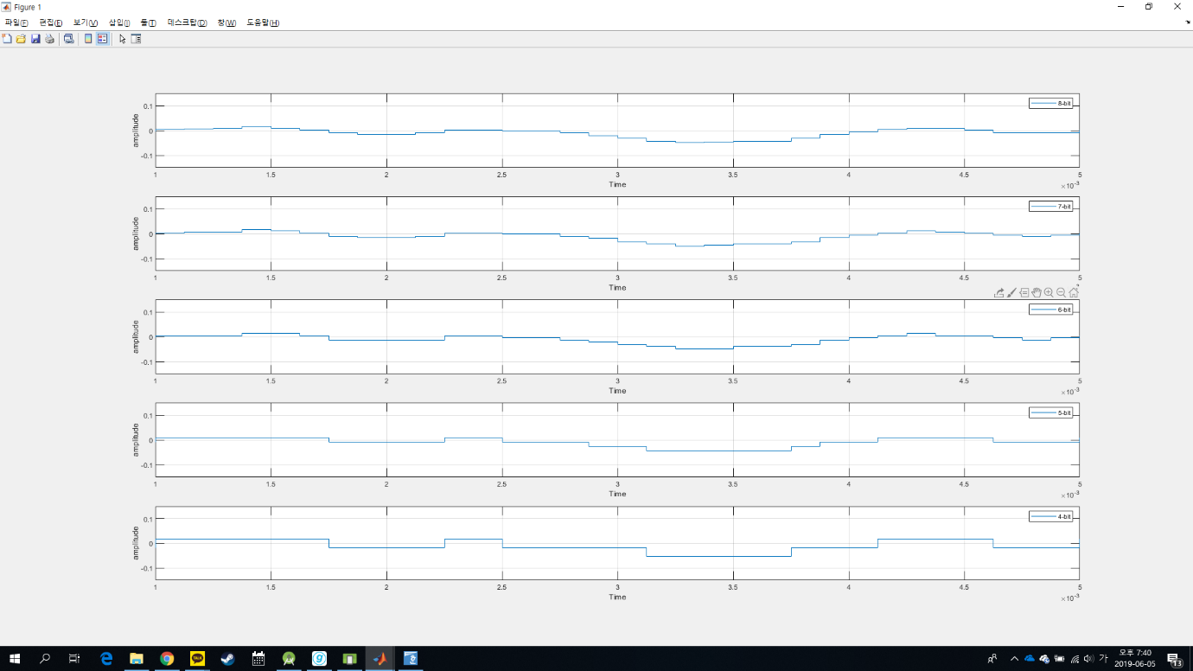
Quantization Levels

Slide 5
참고문헌
그래프, 축 범위설정 - https://1312ryu.tistory.com/32
매트랩 audioread - https://kr.mathworks.com/help/matlab/ref/audioread.html
매트랩 audiowrite - https://kr.mathworks.com/help/matlab/ref/audiowrite.html
매트랩 주석 - https://kr.mathworks.com/help/matlab/matlab_prog/comments.html
컴퓨터통신 강의 자료
수업시간 때의 내용

